Slide 1
Numpy tutorial Part 2
台灣人工智慧學校

Slide 3
課程內容
操作多維陣列 ( Array Manipulation )
合併或堆疊多個陣列 ( Array Concatenation / Stacking )
Numpy 內的其他模組
Numpy tutorial

Slide 4
操作多維陣列 ( Array Manipulation )

Slide 5
操作多維陣列 ( Array Manipulation )
Numpy 是使用 Python 進行科學運算中最基礎的模組，主要的功能環繞在 ndarray ( n-dimensional array，中文為多維陣列 ) 物件上。
上一個部份我們已經知道 Numpy 中多維陣列的一些特性以及常見的用法，在這個部分當中我們將會介紹如何操作一個或多個陣列、以及 Numpy 所提供的其他模組。

Slide 6
操作多維陣列 ( Array Manipulation )
改變陣列維度

Slide 7
改變陣列維度
Numpy 所提供的多維陣列除了在計算上很便利之外，也可以彈性地改變陣列的維度。在此我們主要介紹以下三個函數功能
reshape：改變陣列維度
expand_dim：增加陣列維度
squeeze：壓縮陣列維度
Reference:：
手把手打開資料分析大門 https://www.slideshare.net/tw_dsconf/python-83977705/47

Slide 8
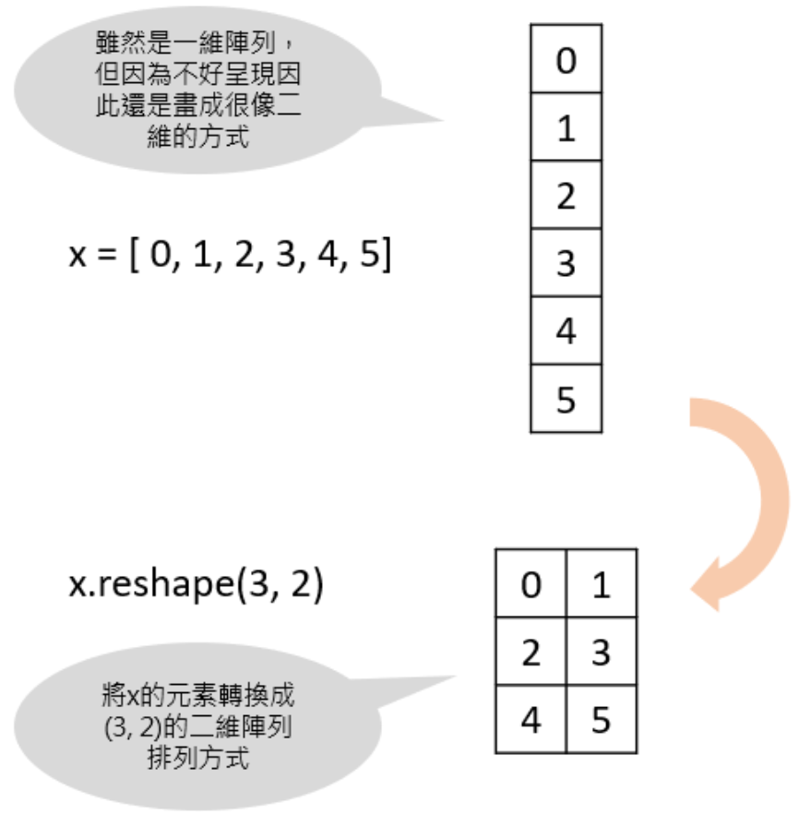
改變陣列維度 - reshape
reshape 是在改變陣列維度中最常被使用的函數，它可以彈性地重塑陣列的形狀、增加、或是減少陣列維度。
在改變形狀後陣列元素會依照維度依序排列，不會隨便亂跑！

Slide 9
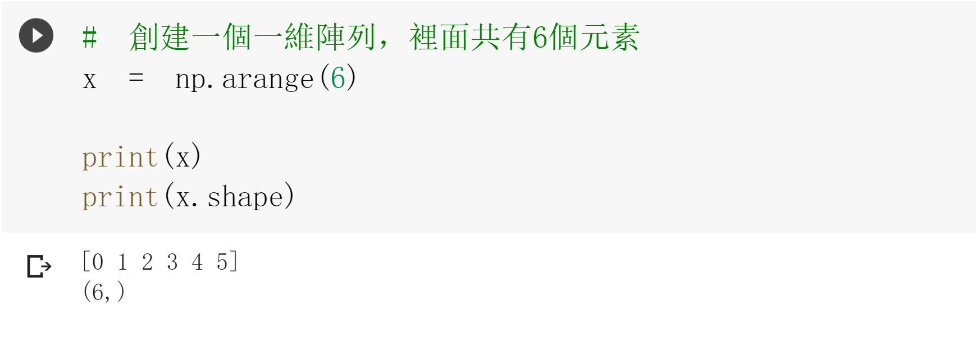
改變陣列維度 - reshape
原先儲存 [ 0, 1, 2, 3, 4, 5 ] 共六個元素的陣列維度可以是 ( 6, ) 的一維陣列。
A.reshape ( dim ) # 將陣列 A 的維度改為 dim

Slide 10
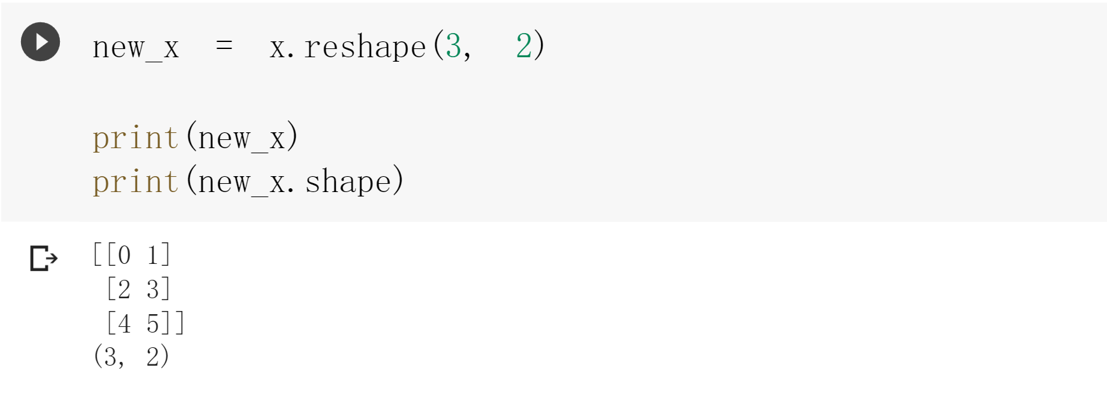
改變陣列維度 - reshape
原先儲存 [ 0, 1, 2, 3, 4, 5 ] 共六個元素的陣列維度也可以是 ( 3, 2 ) 的二維陣列。
A.reshape ( dim ) # 將陣列 A 的維度改為 dim

Slide 11
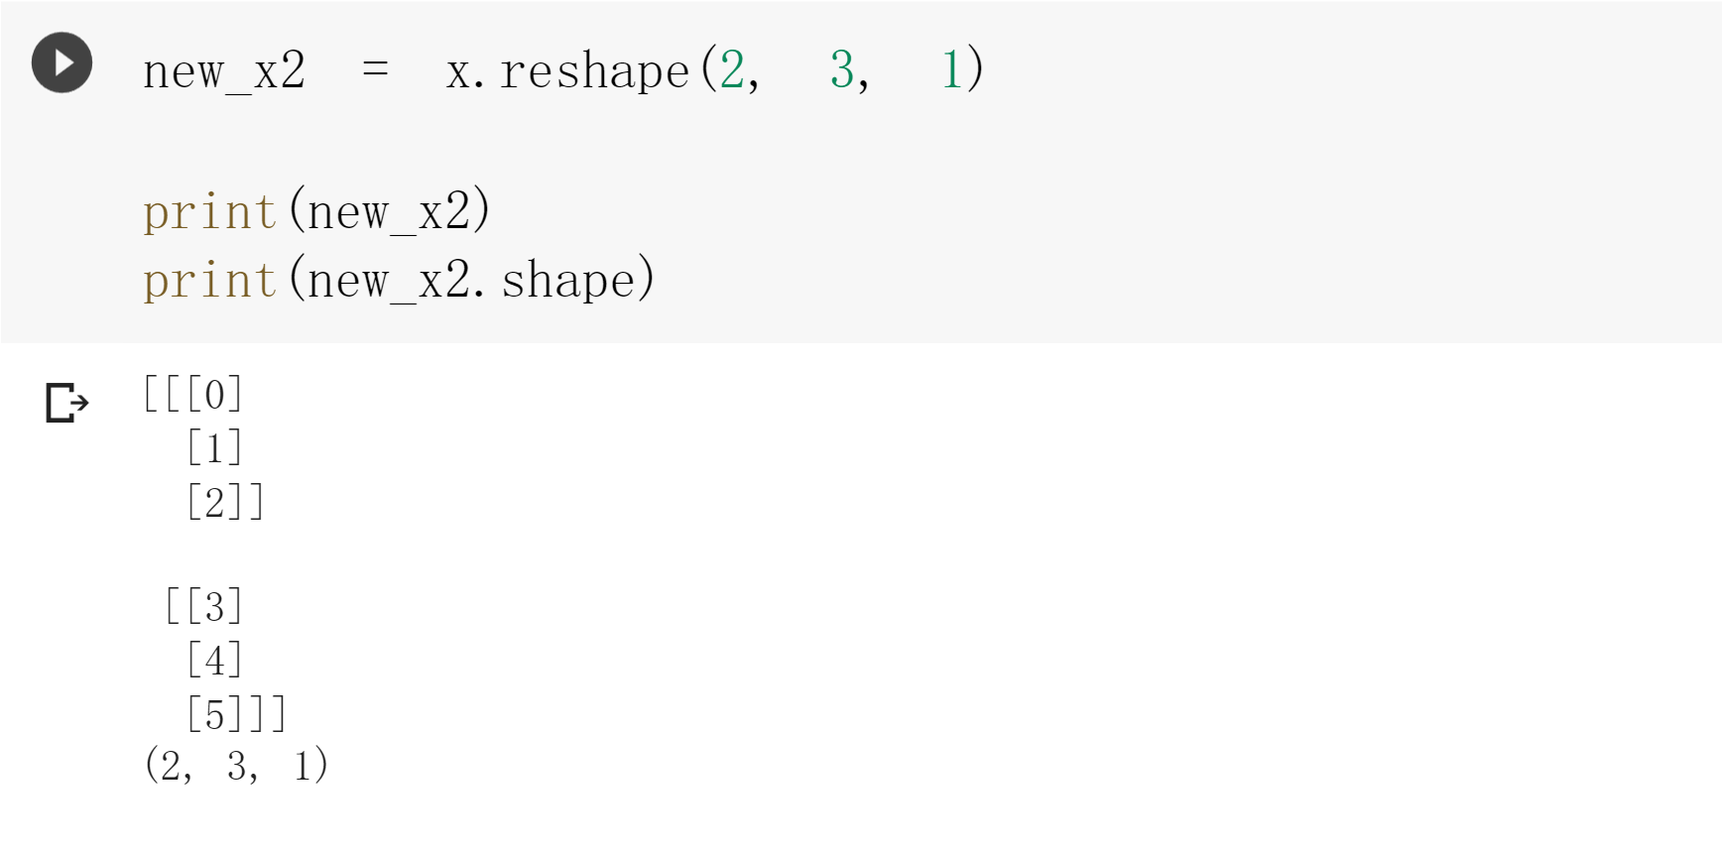
改變陣列維度 - reshape
A.reshape ( dim ) # 將陣列 A 的維度改為 dim
原先儲存 [ 0, 1, 2, 3, 4, 5 ] 共六個元素的陣列維度甚至可以是 ( 2, 3, 1 ) 的三維陣列。
唯一的需求就是改變後陣列的元素總數需與改變前相同。

Slide 12
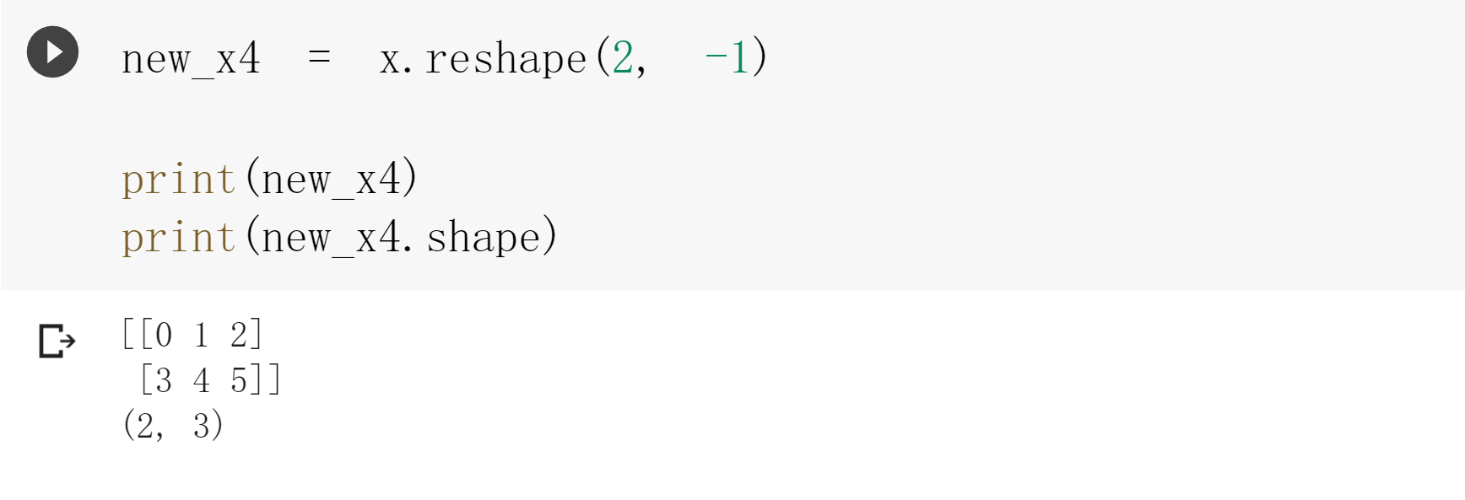
改變陣列維度 - reshape
如果懶得算要轉換的維度，也可以給予 -1 讓 numpy 自已計算

Slide 13
改變陣列維度 - expand_dims 與 squeeze 功能
相較於 reshape 強大且彈性的功能，expand_dims 與 squeeze 各自負責的是在不改變陣列形狀的前提下增加或是減少維度。

Slide 14
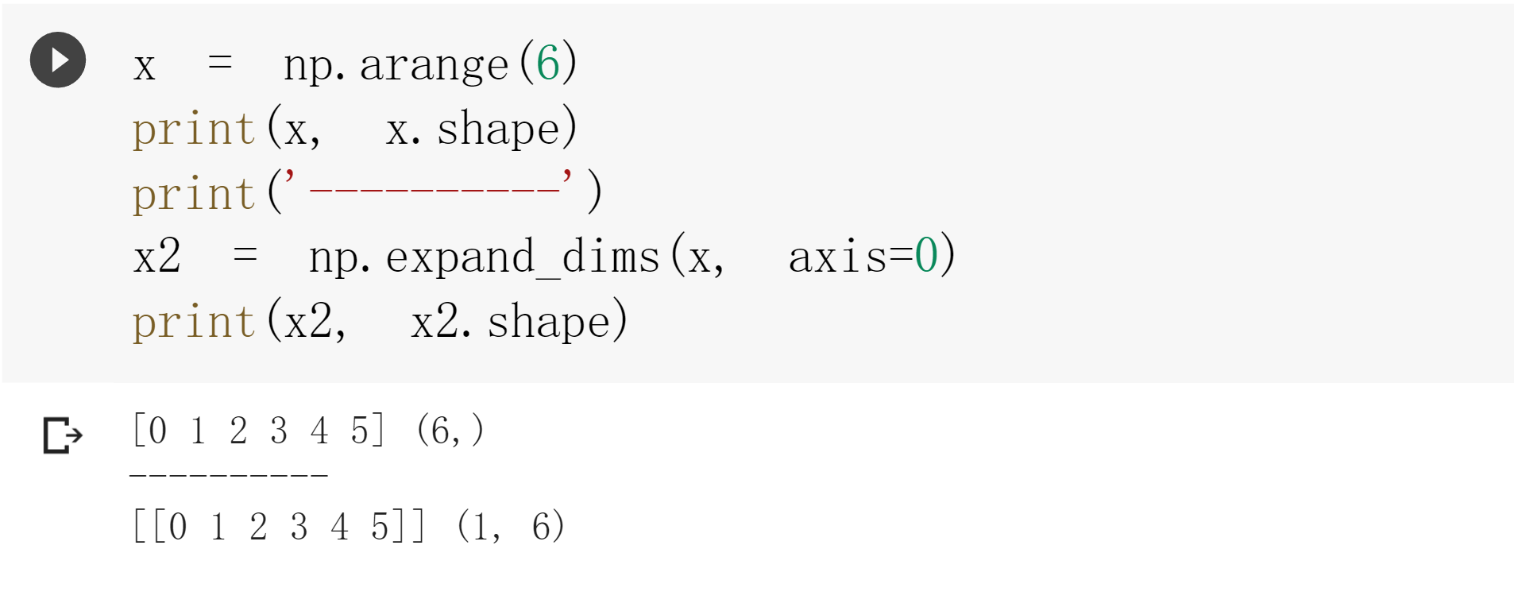
改變陣列維度 - expand_dims 與 squeeze 功能
在這邊我們加在第一個軸，因此 axis = 0。
np.expand_dims ( x, axis = 0 ) # 在 x 這個陣列額外增加一個維度

Slide 15
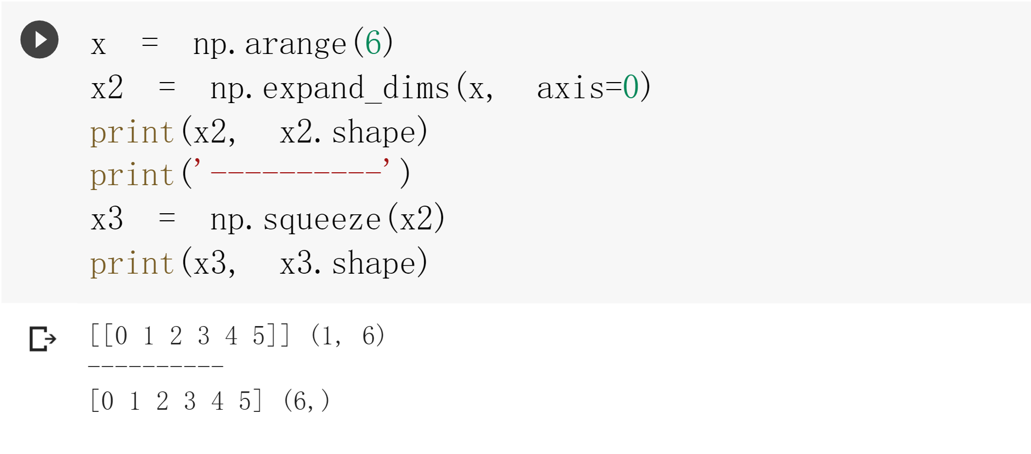
改變陣列維度 - expand_dims 與 squeeze 功能
np.squeeze ( x ) # 將 x 這個陣列裡面多的維度壓縮
先使用 expand_dims 增加一個維度

Slide 16
操作多維陣列 ( Array Manipulation )
取得陣列元素 / 片段

Slide 17
取得陣列元素
如果我們想要取出一個或多個陣列的元素的話，我們就需要使用陣列內元素的索引去取得元素本身。
陣列元素索引的使用方式與 list 其實非常類似，只要在陣列後面以中括號 ( [ ] ) 並在裡面填入索引就可以了，差異在於陣列的維度是多維的，因此陣列元素的索引也是多維的。
在陣列中要取得某一部份的元素我們同樣可以利用和列表 ( list ) 相似的辦法。

Slide 18
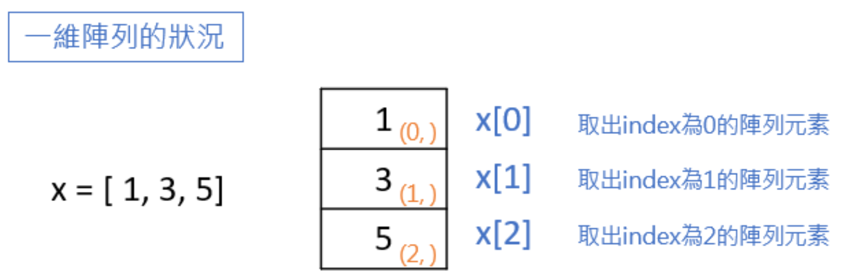
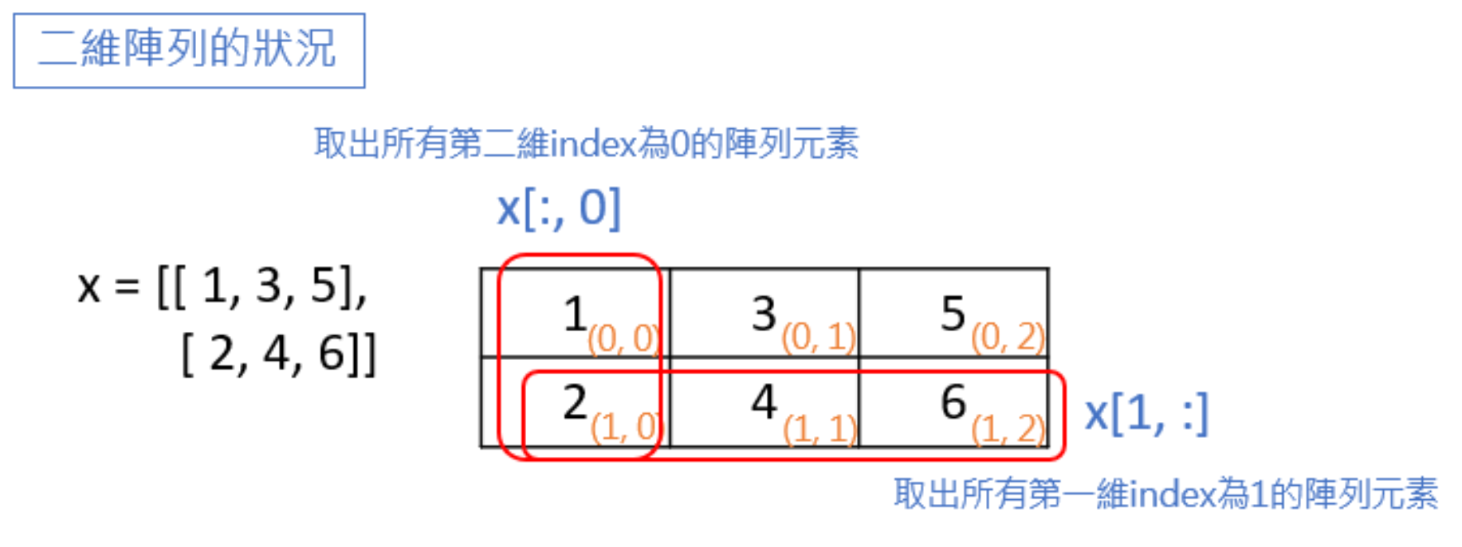
取得陣列元素 - expand_dims 與 squeeze 功能

Slide 19
操作多維陣列 ( Array Manipulation )
陣列搜尋與判斷

Slide 20
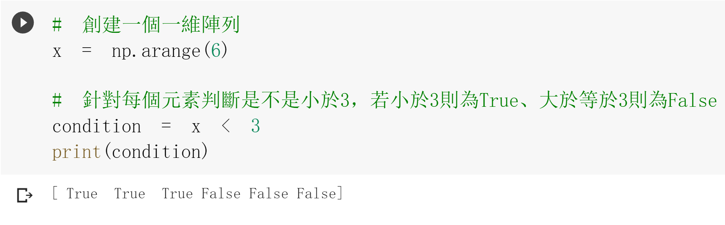
陣列搜尋與判斷 - condition
在一個陣列中我們也可以做搜尋或是每個元素的判斷，讓我們來看一下要如何操作吧。
該陣列為 [ 0, 1, 2, 3, 4, 5 ]
這個只有 True / Fasle 的陣列也被稱為布林遮罩 ( boolean mask )

Slide 21
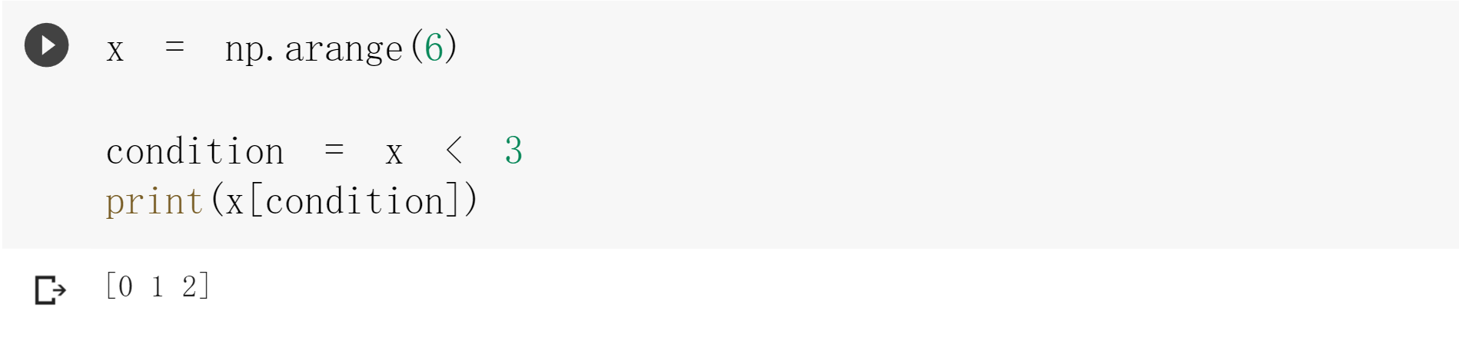
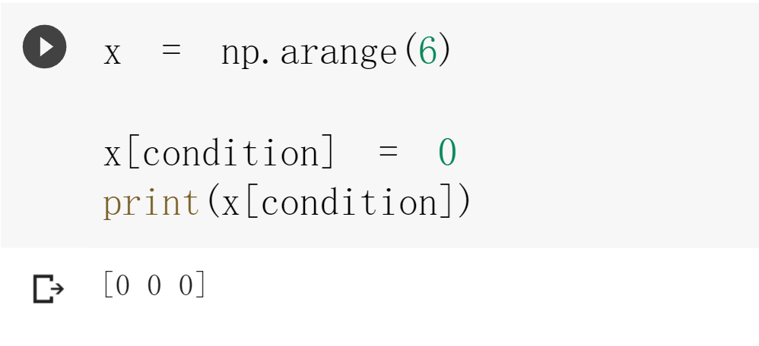
陣列搜尋與判斷 - condition
我們也可以使用判斷過後的遮罩幫助我們取出陣列中的元素。
也可以應用這樣個方法直接取代陣列中的元素數值

Slide 22
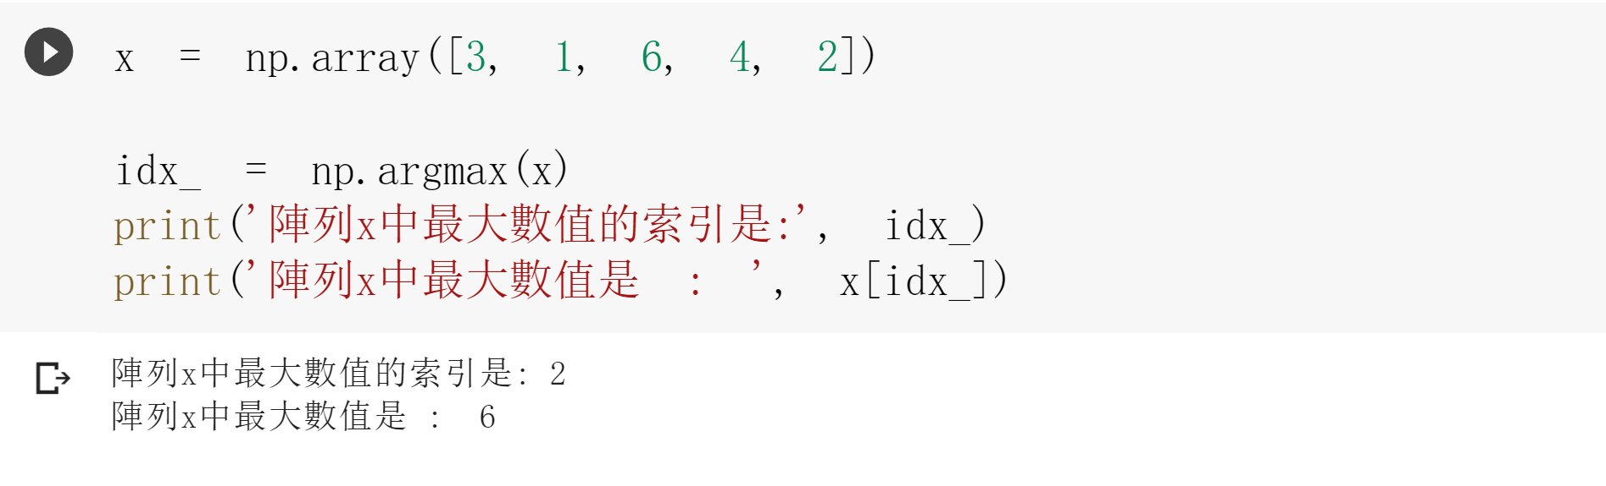
陣列搜尋與判斷 – argmax
使用 argmax 去找陣列中最大的元素索引。
np.argmax ( x ) # x 這個陣列內最大的元素索引

Slide 23
操作多維陣列 ( Array Manipulation )
重複陣列元素

Slide 24
重複陣列元素
如果需要快速複製陣列中的元素，我們可以使用 repeat 函數功能，而若需要做的是重複整個陣列內容則可以用 tile 函數做到這件事情。

Slide 25
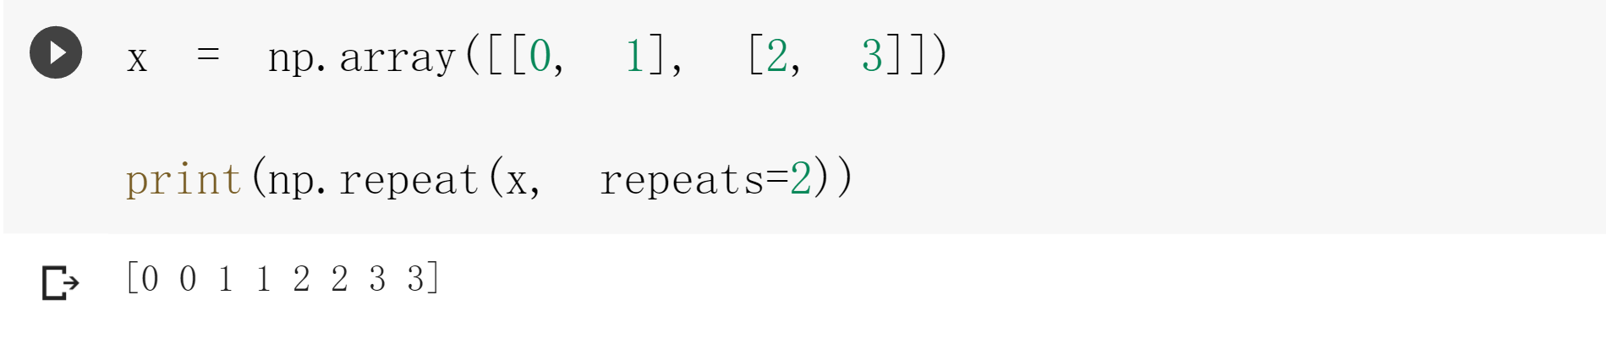
重複陣列元素 - np.repeat
重複陣列中的元素兩次，預設會將陣列攤平成一維陣列。
np.repeat ( x , repeats = n ) # 將 x 這個陣列中的元素重複 n 次

Slide 26
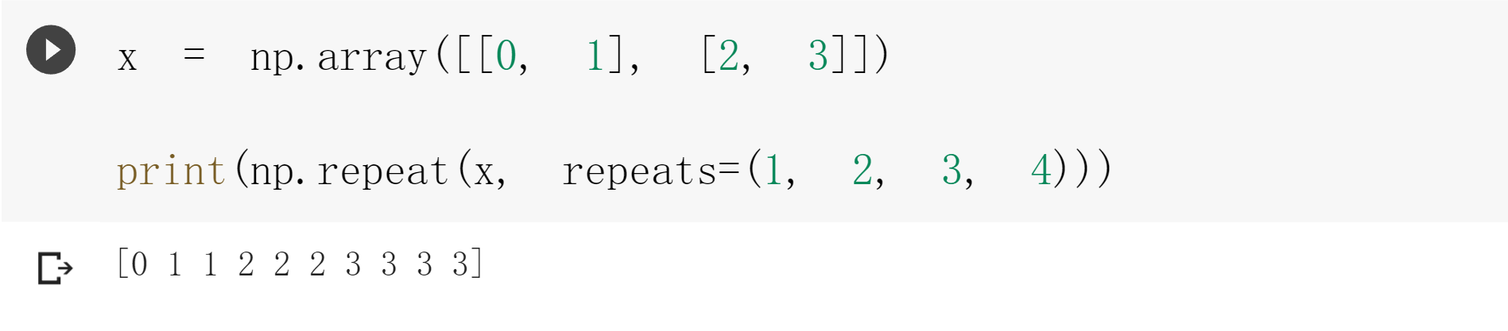
重複陣列元素 - np.repeat
指定每個元素的重複次數。
np.repeat ( x , repeats = n ) # 將 x 這個陣列中的元素重複 n 次

Slide 27
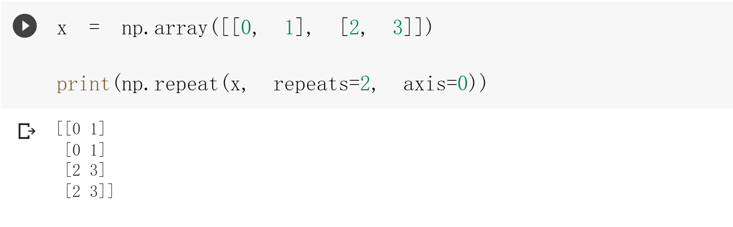
重複陣列元素 - np.repeat
np.repeat ( x, repeats = n, axis = m)
# 將 x 這個陣列中的元素，依據第 m 維度，重複 n 次
以 axis 參數指定要重複時所依據的維度
( ex. [ 0, 1 ] )
指定 axis = 0，numpy 就會將第一軸 index 相同的元素當作同一組做重複。

Slide 28
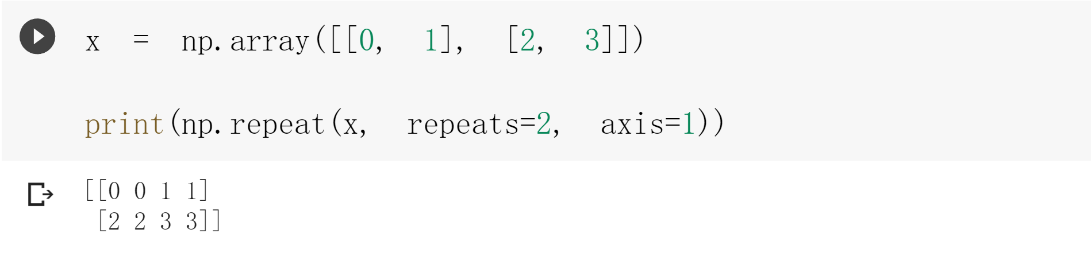
重複陣列元素 - np.repeat
np.repeat ( x, repeats = n, axis = m)
# 將 x 這個陣列中的元素，依據第 m 維度，重複 n 次
以 axis 參數指定要重複時所依據的維度
指定 axis = 1，numpy 就會將第二軸 index 相同的元素當作同一組做重複。

Slide 29
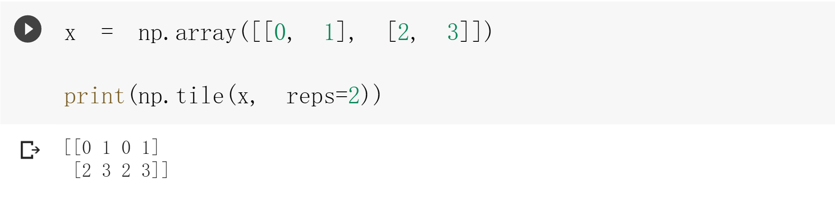
重複陣列元素 - np.tile
np.tile ( x, reps = n ) # 將 x 這個陣列中的元素，重複 n 次
預設在重複時會沿著最後一個維度 ( 在這邊是 axis = 1 ) 增加。

Slide 30
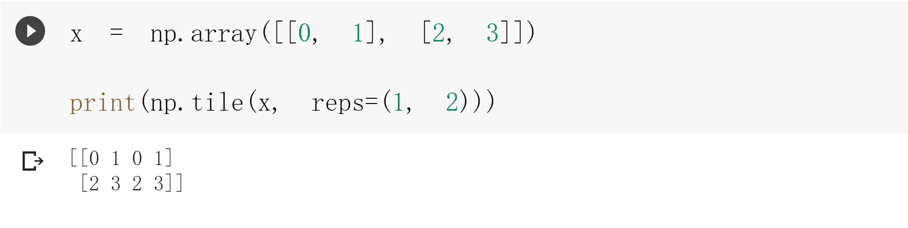
重複陣列元素 - np.tile
在 reps 參數中也可以指定每個維度的重複次數。
np.tile ( x, reps = n ) # 將 x 這個陣列中的元素，重複 n 次

Slide 31
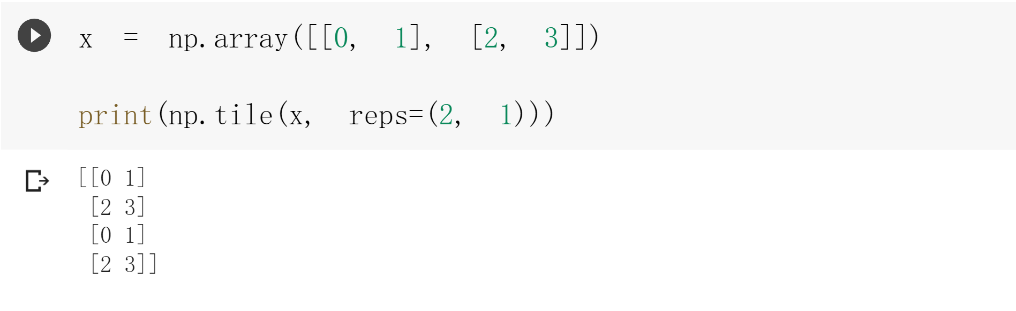
重複陣列元素 - np.tile
設定在第一個維度重複兩次，第二個維度不做重複動作。
np.tile ( x, reps = n ) # 將 x 這個陣列中的元素，重複 n 次

Slide 32
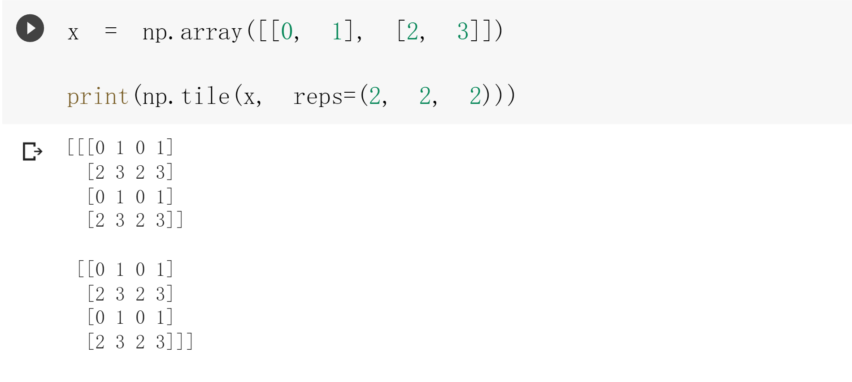
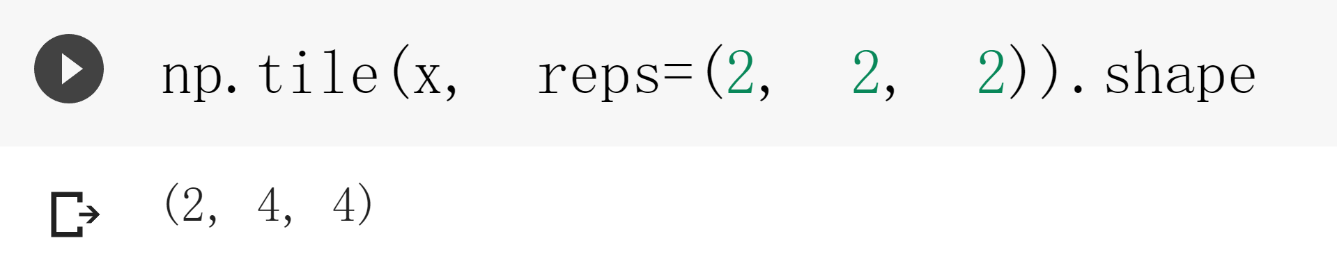
重複陣列元素 - np.tile
np.tile ( x, reps = n ) # 將 x 這個陣列中的元素，重複 n 次
若 reps 參數中填入的維度大於原本陣列的維度，則會自動增加陣列維度。
增加陣列維度
(2, 2) 變成 (2, 4, 4)

Slide 33
操作多維陣列 ( Array Manipulation )
排序陣列內元素

Slide 34
操作多維陣列
針對陣列中的元素，我們也可以進行排序讓他們交換位置，另外在這邊我們也可以利用 axis 參數讓功能更加彈性。

Slide 35
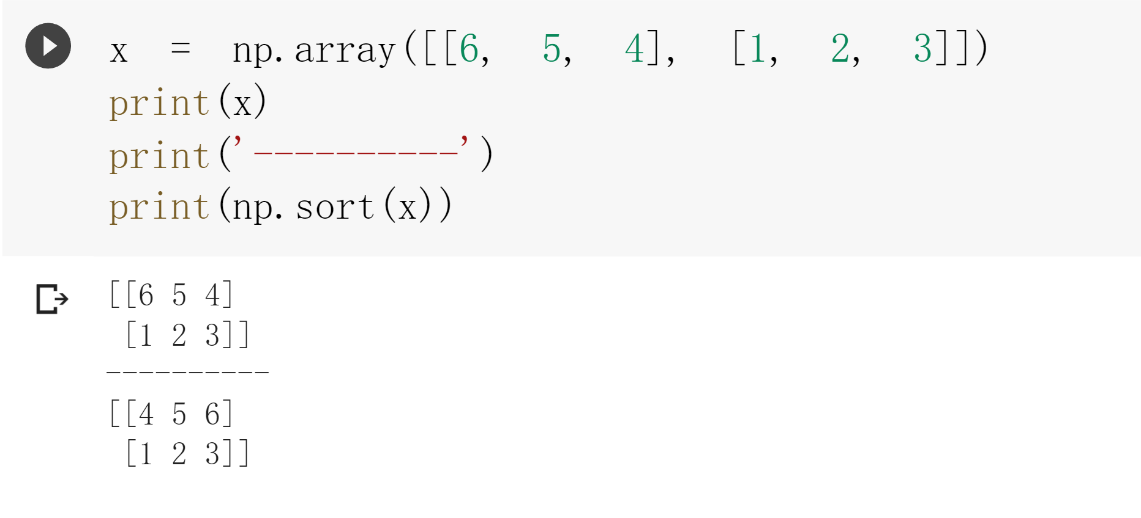
操作多維陣列 - np.sort
使用 np.sort 排序，預設會沿著最後一個維度做排序。
np.sort ( x ) # 將 x 這個陣列內元素排序

Slide 36
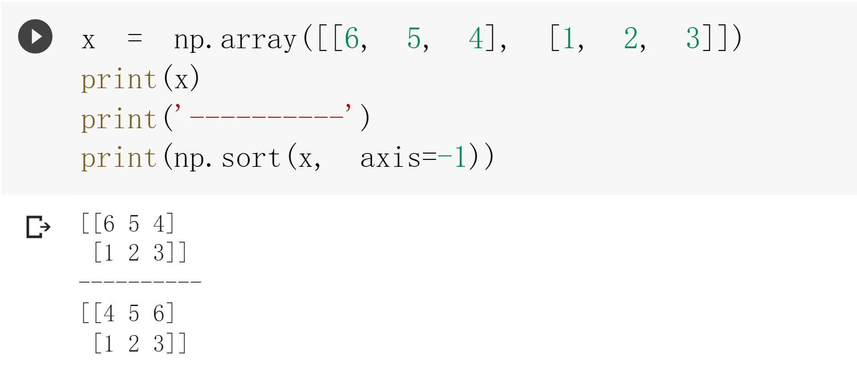
操作多維陣列 - np.sort
np.sort ( x, axis = n ) # 將 x 這個陣列內元素排序，並指定排序第 n 維度
可以直接使用 axis 參數指定要依照哪個維度做排序。
在此範例中因為 x 的維度有 ( 0, 1 ) 兩種可能性，指定 axis = -1 將等於 axis = 1

Slide 37
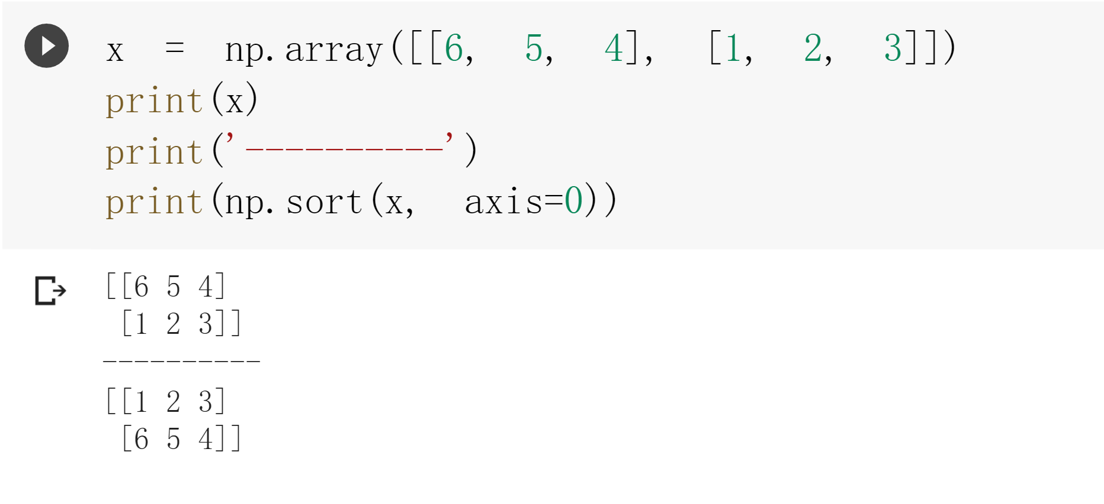
操作多維陣列 - np.sort
指定 axis = 0，依據第一個維度做排序。
np.sort ( x, axis = n ) # 將 x 這個陣列內元素排序，並指定排序第 n 維度

Slide 38
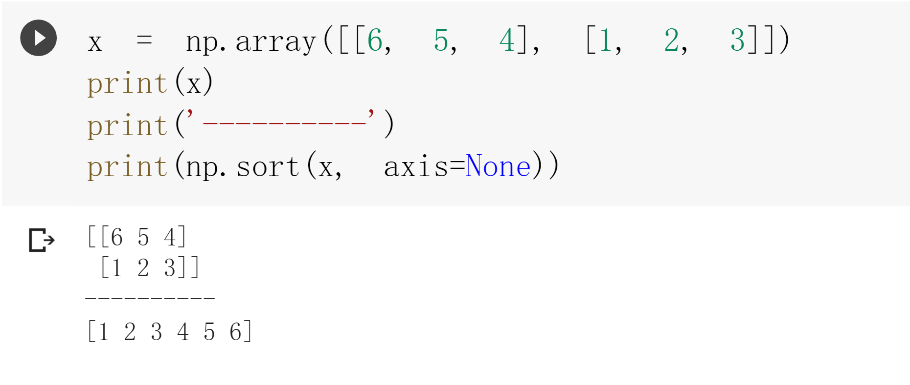
操作多維陣列 - np.sort
np.sort ( x, axis = n ) # 將 x 這個陣列內元素排序，並指定排序第 n 維度
指定 axis = None，則會排序陣列中所有元素並且攤平。

Slide 39
合併或堆疊多個陣列 ( Array Concatenation / Stacking )

Slide 40
合併或堆疊多個陣列 ( Array Concatenation / Stacking )
除了對一個陣列做操作之外，有的時候也會遇到將多個陣列合併在一起的狀況，此時依據需求不同我們可以使用 concatenate 或是 stack 幫我們做到這件事情。

Slide 41
合併或堆疊多個陣列 ( Array Concatenation / Stacking )
合併陣列

Slide 42
合併陣列 ( concatenate )
concatenate 可以幫助我們把多個陣列沿著某一個維度合併在一起，合併之後的陣列維度會跟原本的維度數量相同，不會額外增加新的維度。
要注意的是要合併的陣列除了要合併的維度之外，其餘的維度長度都要一樣喔!

Slide 43
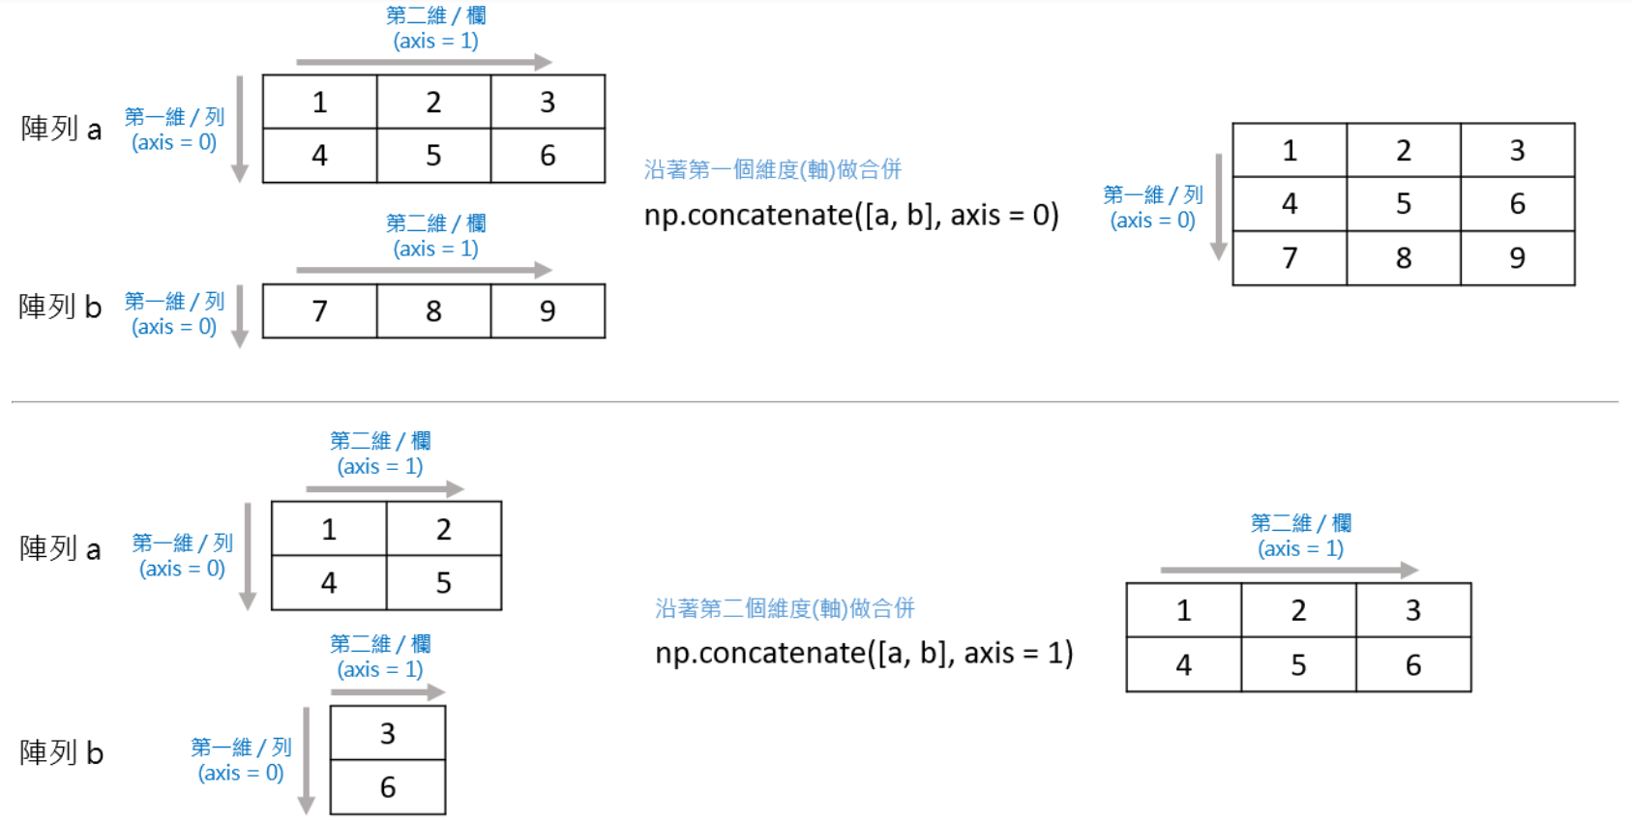
合併陣列

Slide 44
合併或堆疊多個陣列 ( Array Concatenation / Stacking )
堆疊陣列

Slide 45
堆疊陣列 ( stack )
stack 與 concatenate 不同的地方在於，需要合併的陣列無論是維度或是各維度的長度都需要相同，另外合併後的陣列會額外新增一個維度。
vstack ( vertical stacking ) 與 hstack ( horizontal stacking ) 則與 concatenate 功能類似，只是不需要指定合併的維度。

Slide 46
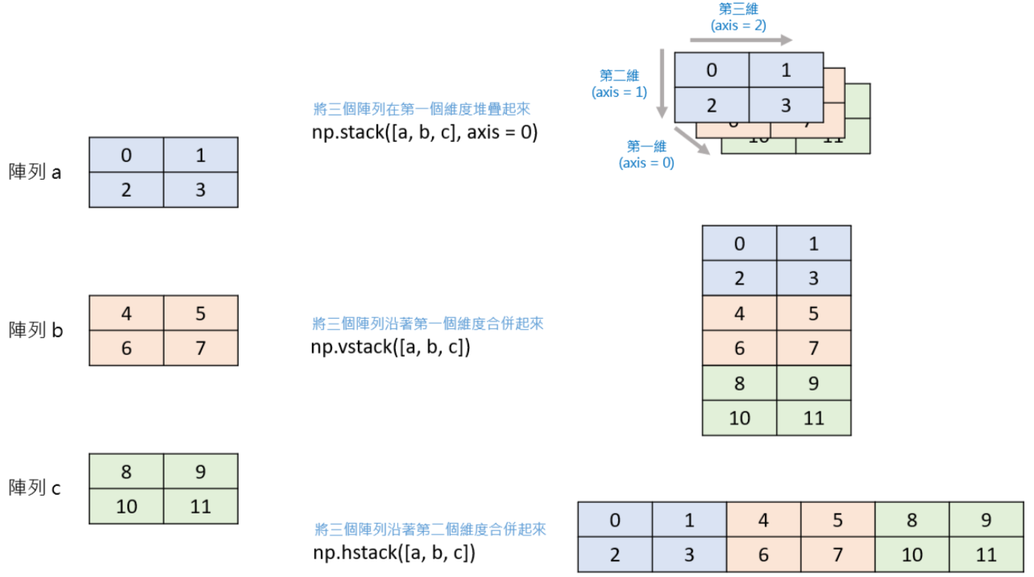
堆疊陣列

Slide 47
Numpy 內的其他模組

Slide 48
Numpy 內的其他模組
由於 numpy 提供的是通用性的陣列物件，除了上述的基本功能之外，也有其他模組供使用者進行其他的數學運算。
在此我們介紹兩個較常使用的模組：
線性代數模組
隨機模組。

Slide 49
Numpy 內的其他模組
線性代數模組

Slide 50
線性代數模組
在 numpy 中，二維的陣列即可以當作矩陣來使用，因此在 numpy.linalg 模組中提供許多針對矩陣進行操作的函數和方法。
我們簡單介紹如何將一個矩陣作轉置、得到它的反矩陣、以及做內積。

Slide 51
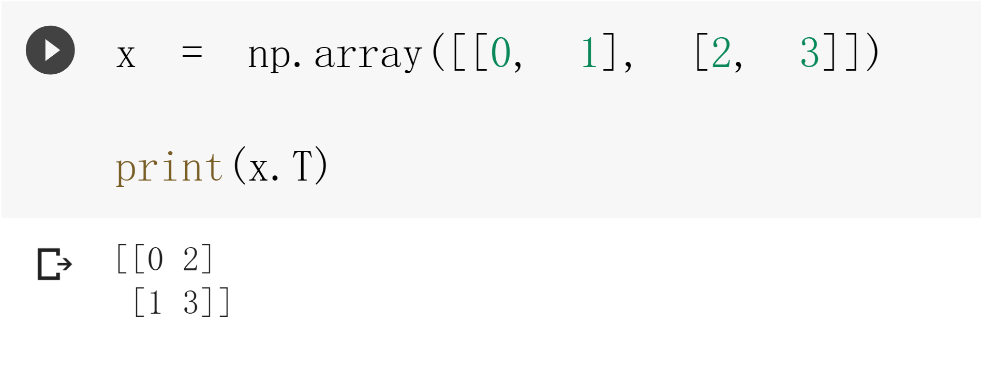
線性代數模組
x.T # x 的轉置 ( Transpose )
x.T 用來取得 x 的轉置矩陣。
創建一個二維陣列，可視為矩陣

Slide 52
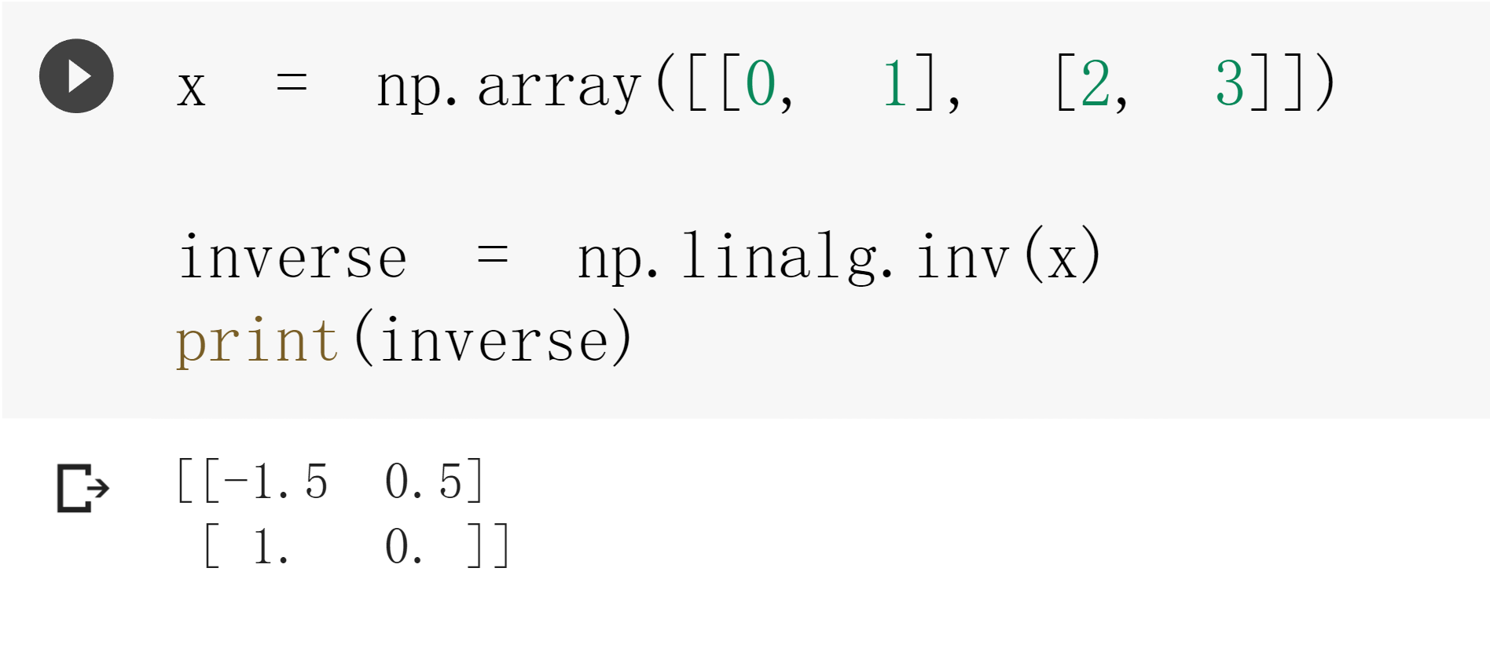
線性代數模組
np.linalg.inv ( x ) # x 的反矩陣 ( Inverse )
np.linalg.inv 用來取得 x 的反矩陣。

Slide 53
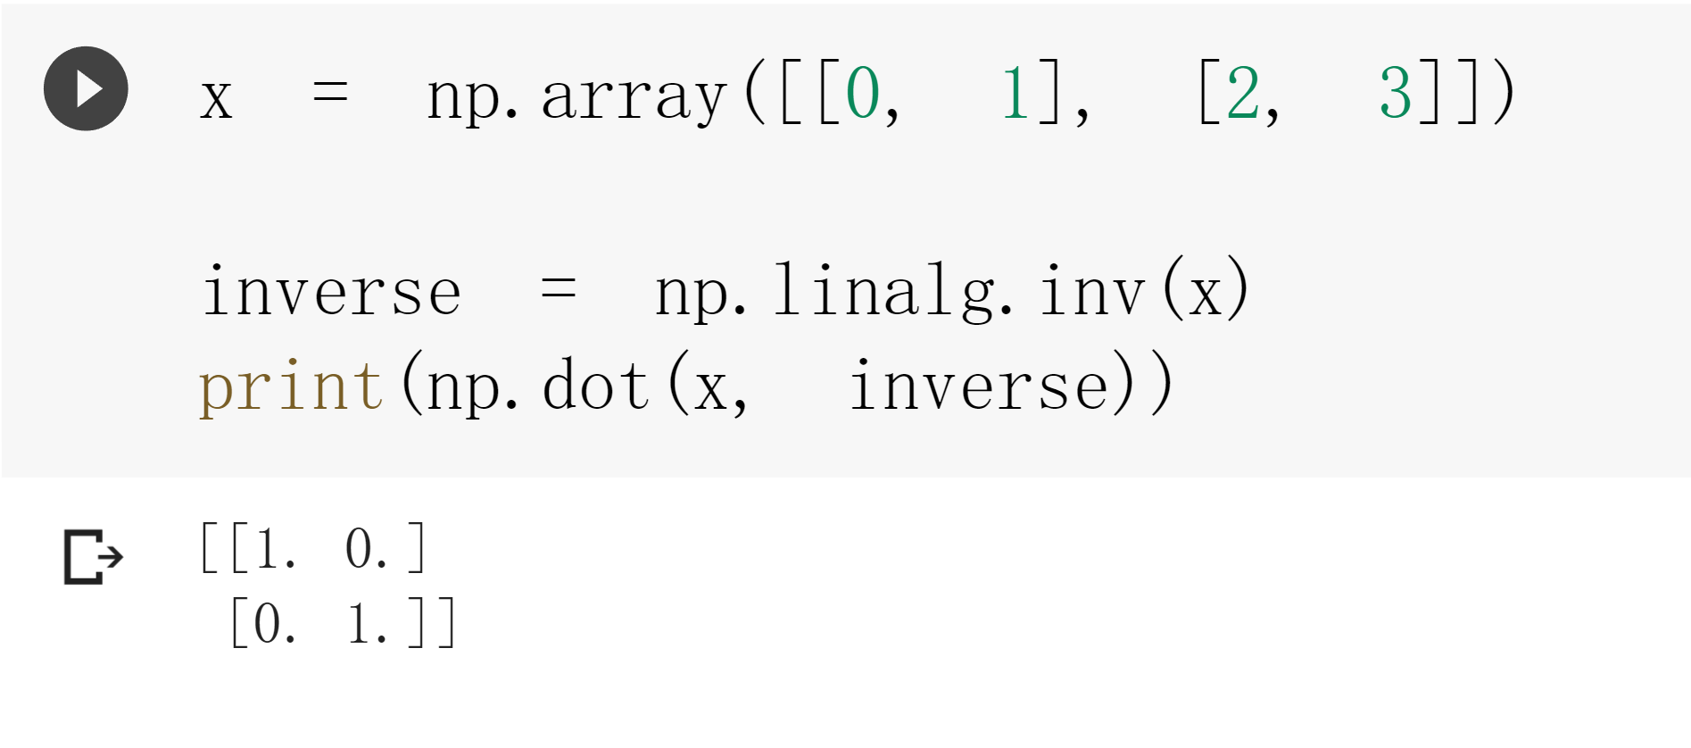
線性代數模組
np.dot ( a, b ) # a 和 b 進行內積 ( inner product )
將 x 與 x 的反矩陣進行內積，結果應為單位矩陣。
為一單位矩陣

Slide 54
Numpy 內的其他模組
隨機模組

Slide 55
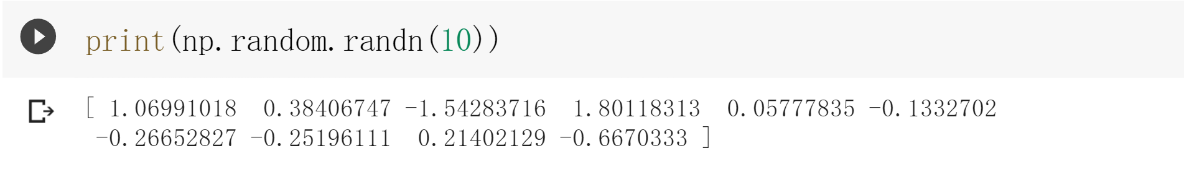
隨機模組 - np.random.randn
從標準常態分配中取得10個數字。
np.random.randn ( n ) # 從標準常態分配隨機中取得 n 個數字

Slide 56

隨機模組 - np.random.seed
在數學運算或模擬的過程中，我們很常需要隨機地產生數字，此時我們就可以使用 numpy 的隨機模組。
在 numpy 內我們可以使用 np.random.seed 設定當使用到隨機模組時要使用的隨機種子數值是多少。
np.random.seed ( seed = n )
# 設定隨機種子為 n ( n 為正整數，範圍 0~2³² – 1 )

Slide 57
隨機模組 - np.random.seed
大家可能會疑惑一開始的隨機種子到底是甚麼意思？事實上在電腦裡面所取的隨機數並非真正的隨機，而是透過演算法所產生出來的隨機數字，這樣的方式又被稱為偽隨機 ( Pseudo-Randomness )。
也因為這樣，只要我們給予相同的數字作為輸入給產生隨機數的演算法，就能夠得到一模一樣的同一組隨機數字，這個決定隨機演算法輸出的數字也被稱為隨機種子。

Slide 58
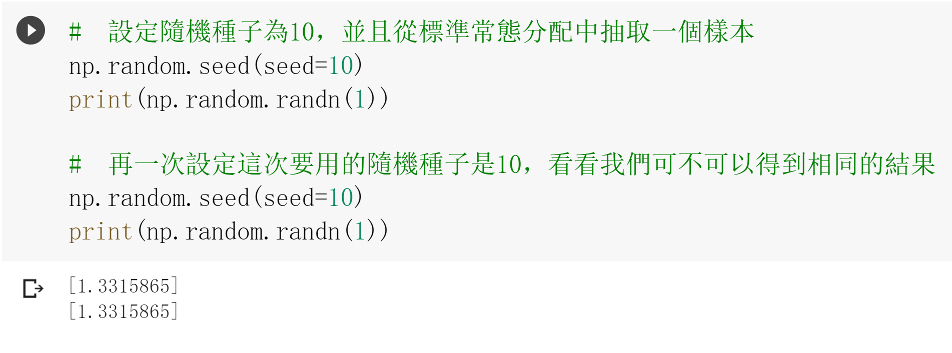
隨機模組 - np.random.seed
只要我們給予相同的數字作為輸入給產生隨機數的演算法，就能夠得到一模一樣的同一組隨機數字。

Slide 59
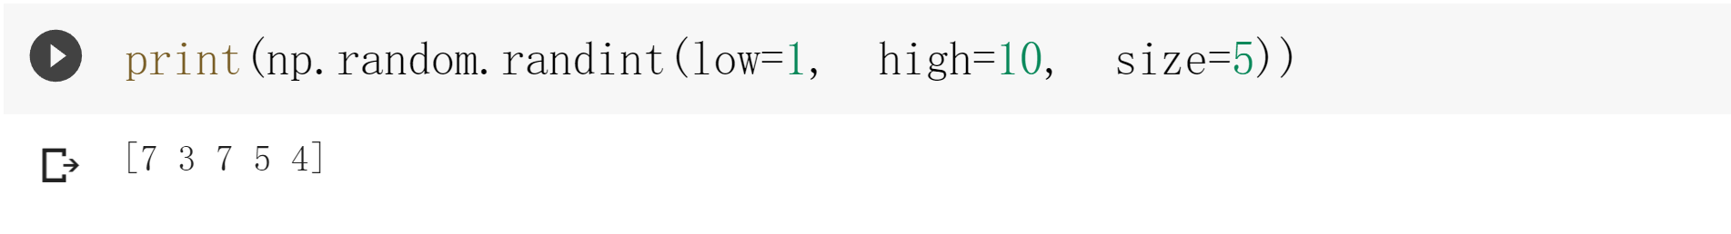
隨機模組 - np.random.randint
np.random.randint ( low = i, high = j, size = n)
# 設定範圍為 i 到 j，並且產生 n 個隨機整數 ( 每個整數出現的機率相同 )
設定範圍為 1 到 10，並且產生 5 個隨機整數 ( 每個整數出現的機率相同 )。

